Slide 1
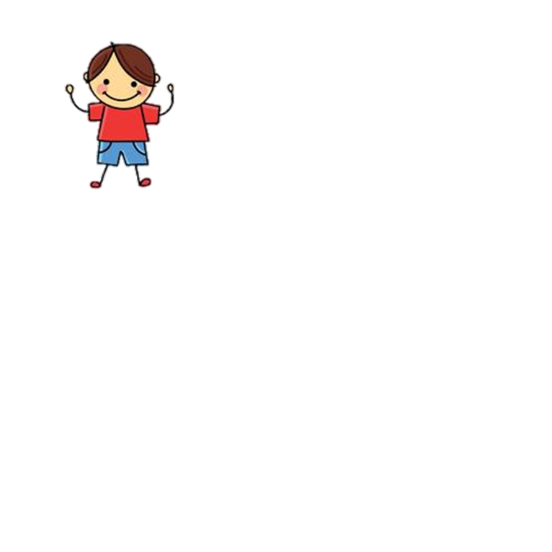
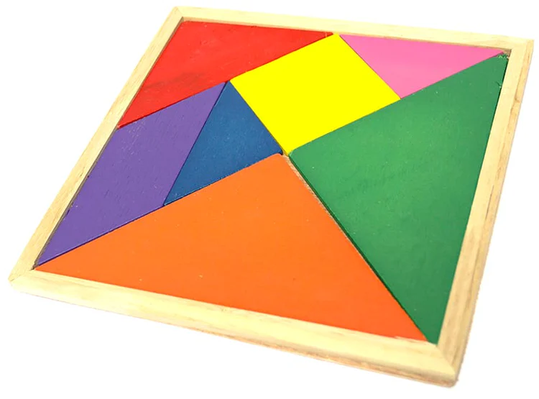
TECNOLOGÍA
!Hola¡
Hoy aprenderemos sobre los “tangramas”

Slide 2
Para saber qué es un “Tangrama”
Veremos un lindo cuento, entrando en el siguiente
link. Presta mucha Atención, para que puedas
aprender de este mágico Juego.
https://www.youtube.com/watch?v=2ohqNSoJxjU

Slide 3
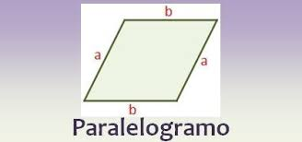
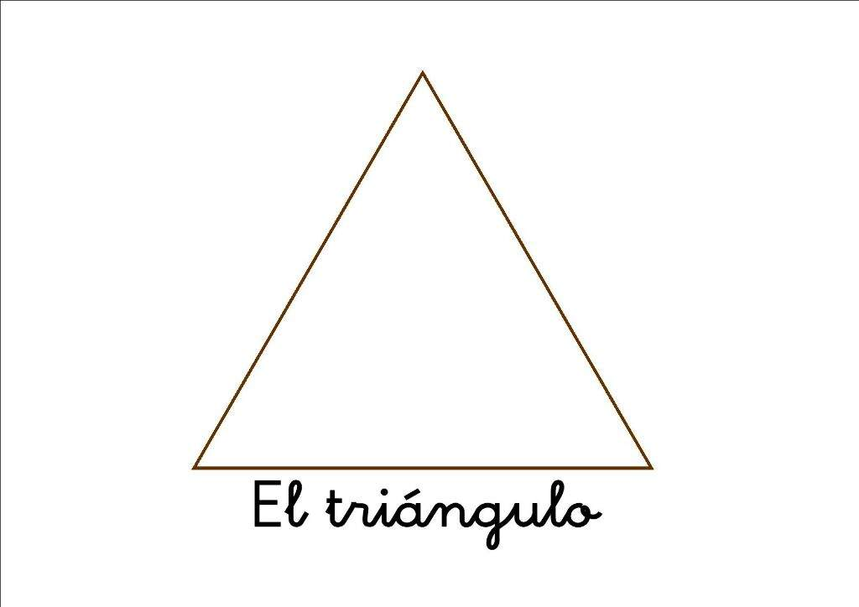
Recuerda siempre que un tangrama
Es un rompecabezas chino que está
Compuesto por 7 piezas: Un paralelogramo,
Un cuadrado y 5 rectángulos.
El objetivo de este juego es crear figuras
Utilizando las 7 piezas, las cuales deben
Tocarse pero no superponerse.

Slide 4
ACTIVIDAD: En tu cuaderno dibuja, usando la regla, 1 paralelogramo,
1 cuadrado, y 5 triángulos. Fíjate en los ejemplos, y en la explicación de la profesora.
¿Cómo me llamo?
¿Cómo me llamo?
¿Cómo me llamo?

Slide 5
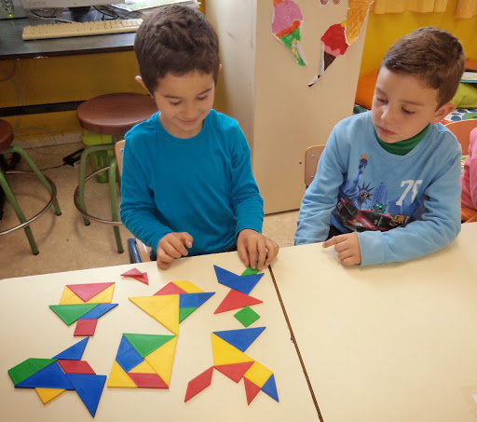
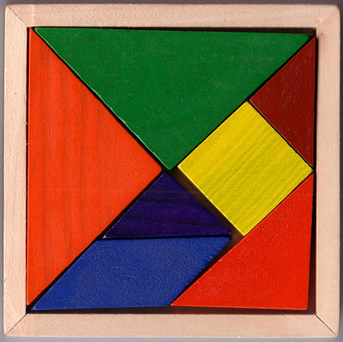
Cierre de la clase
Responde las siguientes preguntas:
1.- ¿Qué podemos hacer con un tangrama?
2.- ¿Cuántas piezas componen un tangrama?
3.- ¿Qué es un tangrama?
5.- ¿Qué figuras geométricas tiene?
¿Será muy difícil?

